Slide 1
Az adatkapcsolati réteg
<3

Slide 2
Feladatai:
Jól definiált interfész biztosítása a hálózati rétegnek
Átviteli hibák kezelése
Adatforgalom szabályozása
Jellemzői:
Szomszédosság: Két gép fizikailag össze van kötve egy olyan kommunikációs csatornával ami vezetékszerű.
Vezetékszerű: Rajta a bitek az elküldés sorrendjében érkeznek meg.

Slide 3
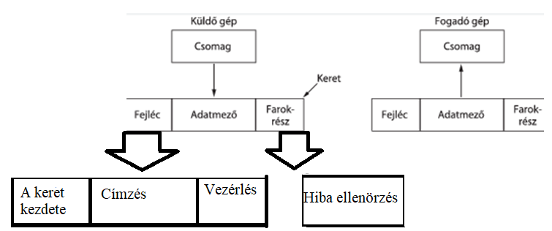
Keret:
Az adat valamilyen határoló jelek közé foglat része.
Az adatokat adatkeretté alakítja (frame), tördeli ellátja kiegészítő információval.
Ezeket az adatokat továbbítja majd a vevő által visszaküldött igazolást, nyugtakeretet (aknowledgement frame) feldolgozza.
Három fő részből áll:
Fejléc
Adatrész
Utótag
Ezek protollonként eltérőek lehetnek.

Slide 4
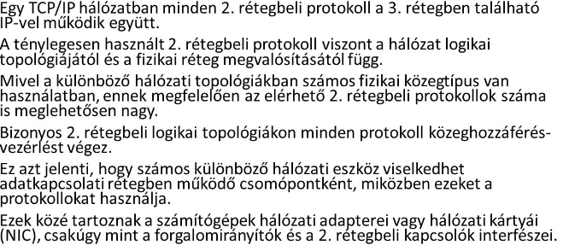
LAN és WAN keretek
Egy TCP/IP hálózatban minden 2. rétegbeli protokoll a 3. rétegben található IP-vel működik együtt.
A ténylegesen használt 2. rétegbelo protokoll viszont a hálózat logikai topologiájától függ.
Mivel különböző hálózati topológiákban számos fizikai kötegtípus van ezért a protokollok száma is meglehetősen nagy.
Számos különböző hálózati eszköz viselkedhet adatkapcsolati rétegben csomópontként.
Ezek közé tartoznak a számítógépek adapterei vagy hálózati kártyái csakúgy mint a forgalomirányítók és a 2. rétegbelo kapcsolók interfészei.

Slide 5
2. Keretbeli címek
Adatkapcsolati réteg biztosítja a címzést amelyet a megosztott közegen történő kerettovábbításnál használunk.
A fizikai címe inkább eszközre jellemző.
Az eszközök címet ebben a rétegben fizikai címnek hivjuk.
Attól hogy a készülék egy másik hálózatba kerül át még ugyanazzal a 2.rétegbeli címmel müködik tovább

Slide 6
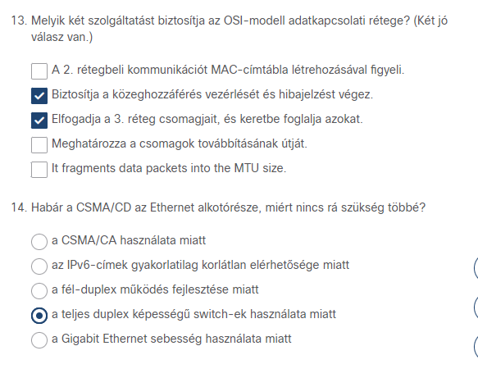
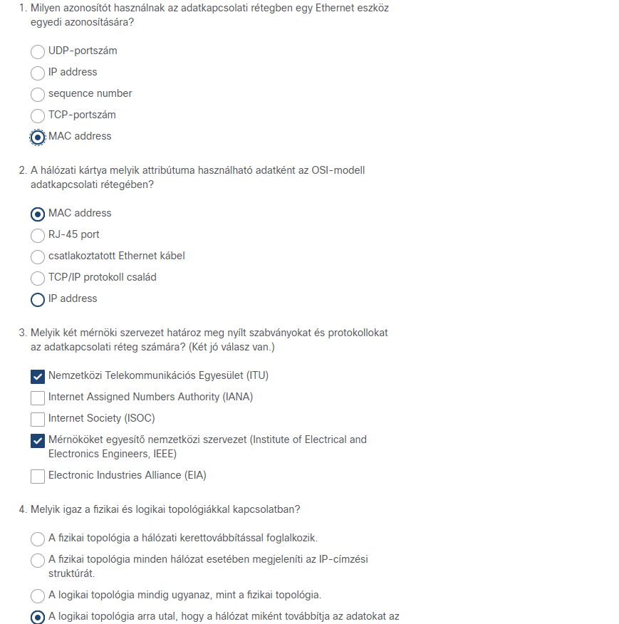
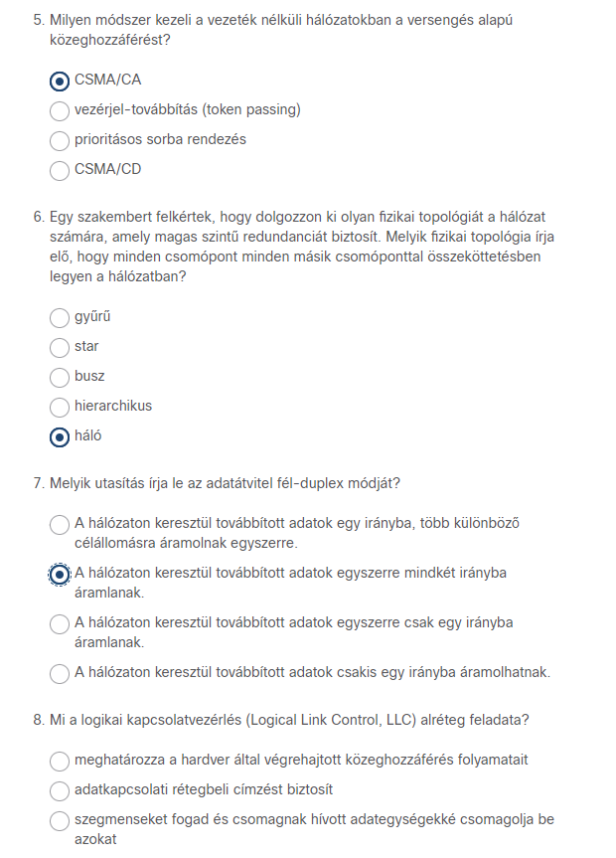
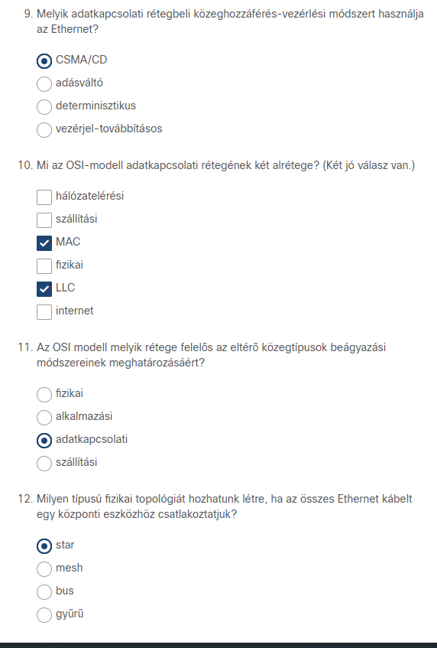
Kvíz

